Slide 1
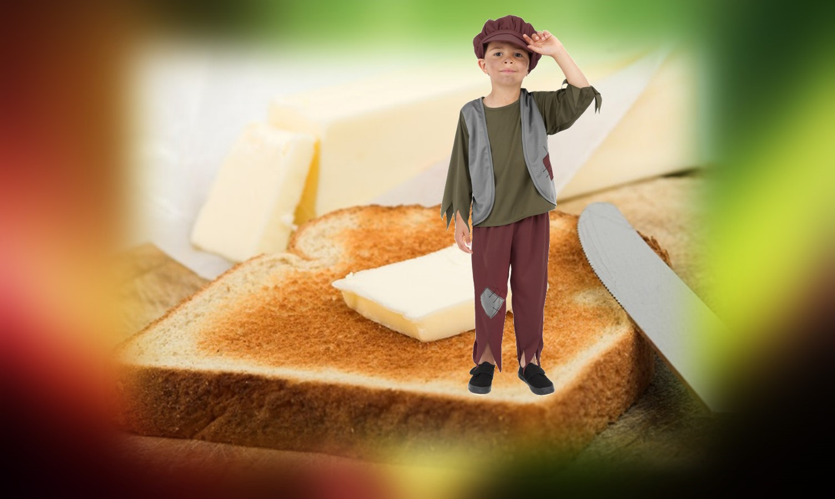






Slide 2
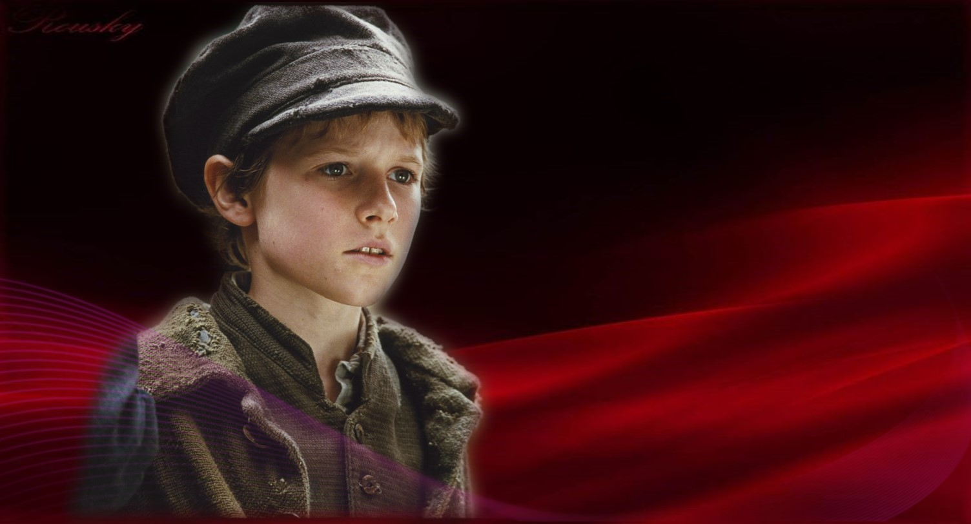
Mi mamá anoche estaba afligida porque ya no le alcanzaba para pagar las cuentas. Ella es costurera desde que papá murió y no le ha ido muy bien últimamente, dice que la gente prefiere comprar la ropa hecha, porque le sale más barata.

Slide 3
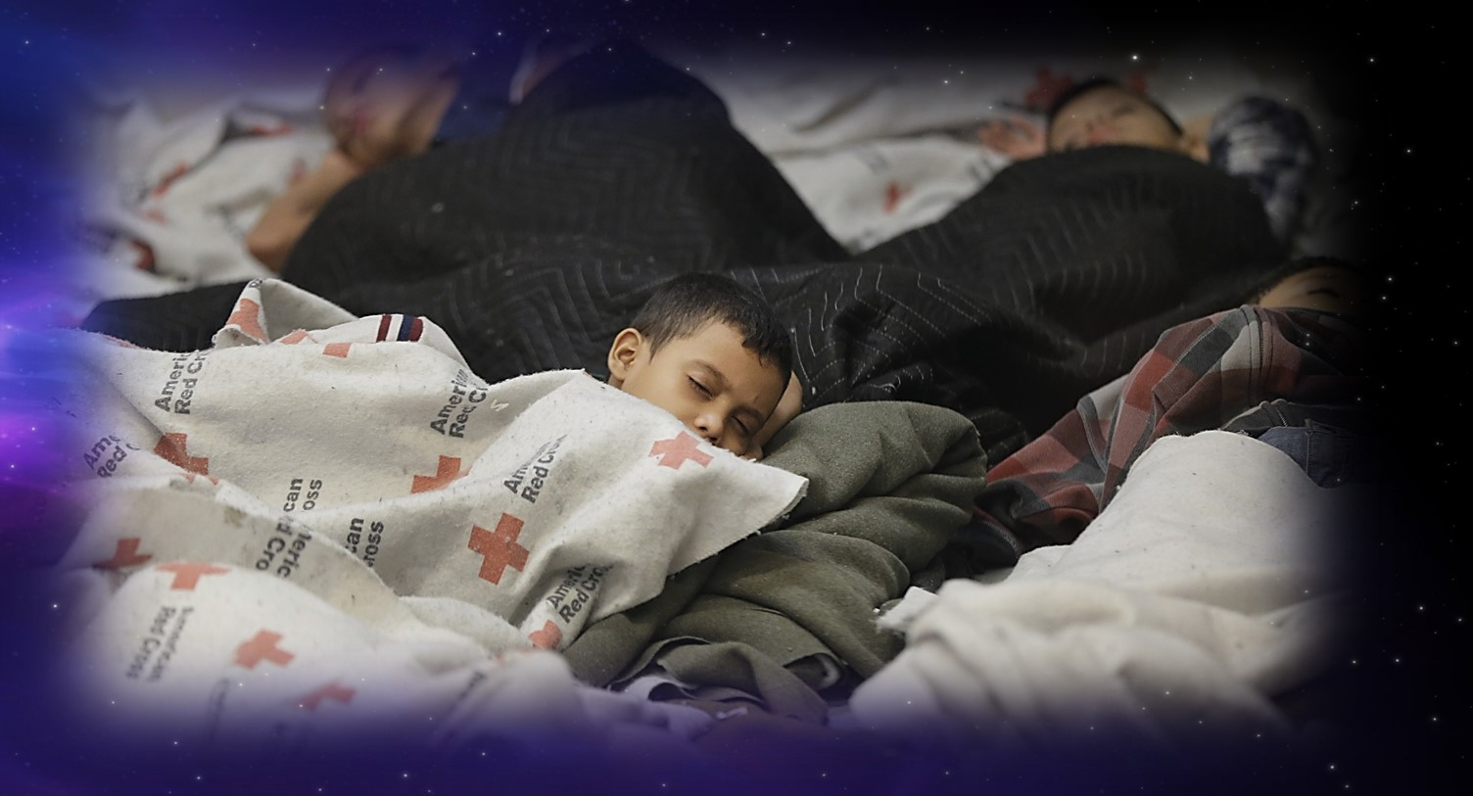
- No veo que nos falte nada, tenemos una casa, una cama, agua y comida... - dijo después mi hermano Juan, en nuestra habitación.
Es verdad- respondió mi hermana Blanca- mamá no debería preocuparse tanto. ¡Los adultos viven preocupados por todo!
Sí, ¡qué flojera!- agregué yo- Y nos dispusimos a dormir en nuestra única cama.

Slide 4
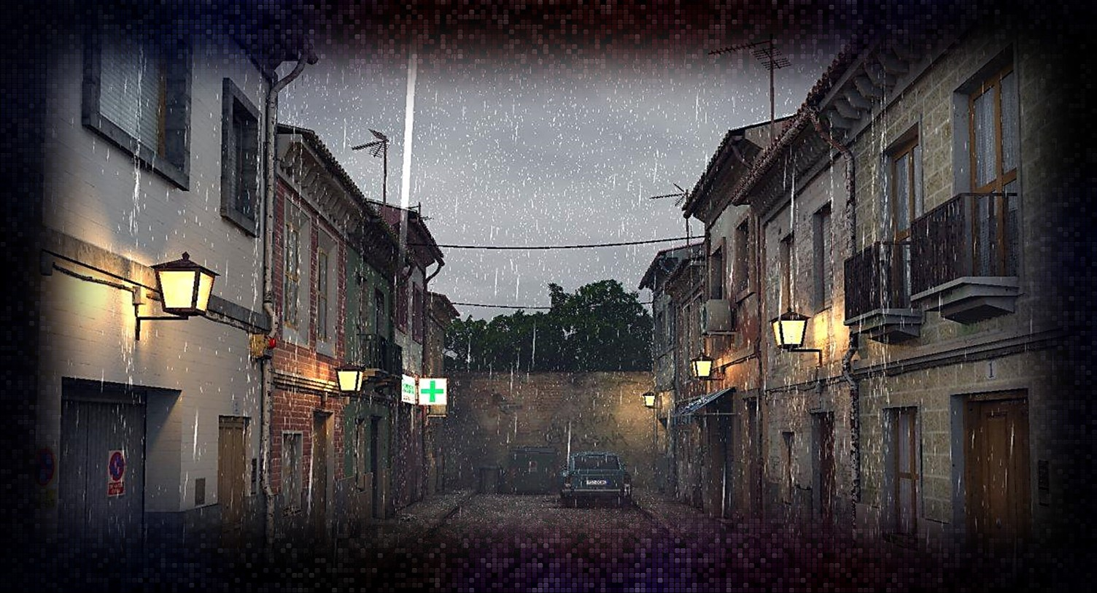
El frío se colaba por las rendijas, pero juntos nos calentábamos unos a otros. Eso era bueno. Después empezó a llover y tuvimos que poner recipientes donde caían las goteras, pero no caían goteras sobre nuestra cama y eso era bueno también.

Slide 5
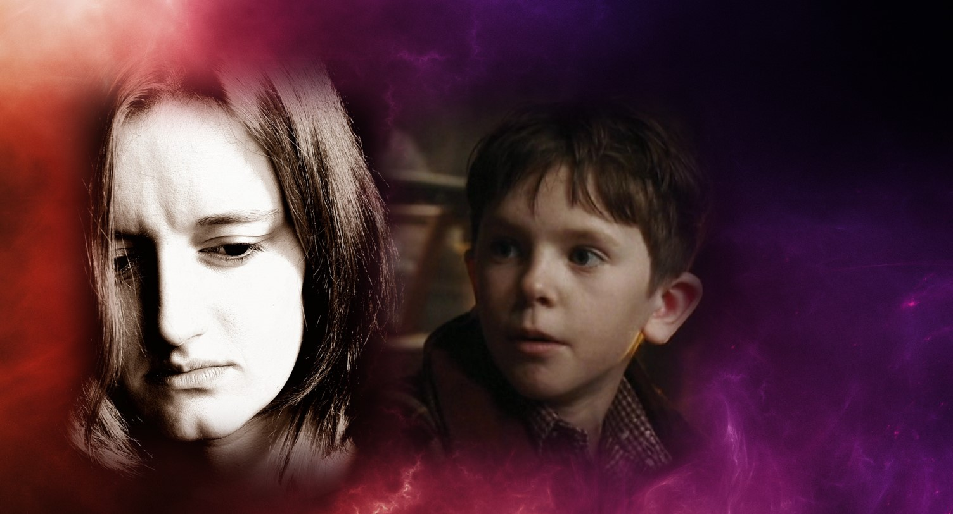
A la mañana siguiente, bajamos a desayunar. Mamá dijo que solo había pan con mantequilla. Ella nos miraba con tristeza y le pregunté:
- Mamá, ¿por qué estás triste?
- Porque quisiera tener algo más para darles de desayunar.

Slide 6
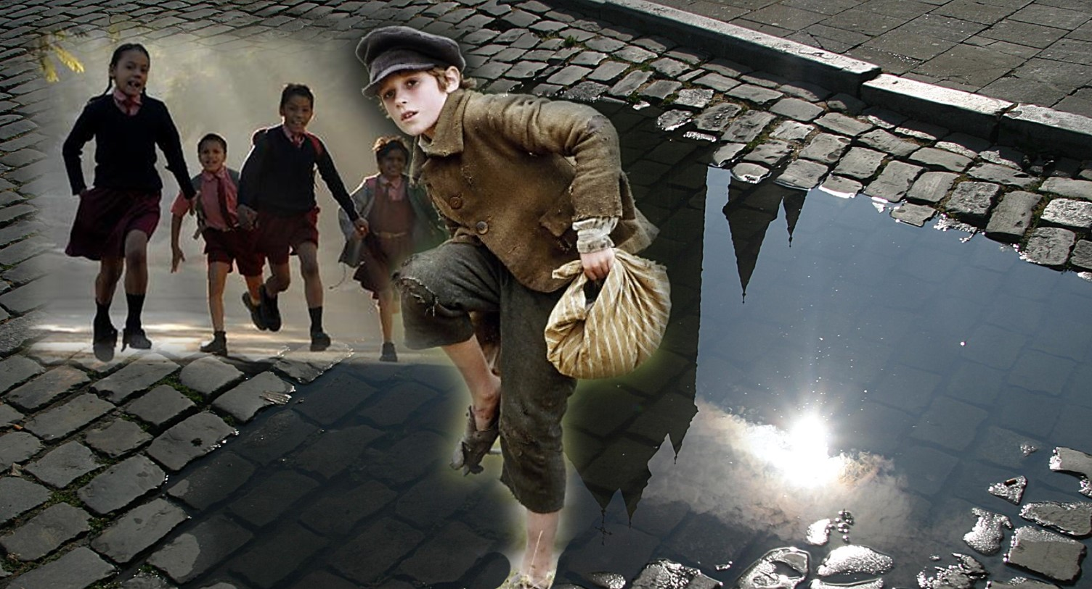
- ¡Pero si a mí me encanta el pan con mantequilla, mamá!- ella sonrió dulcemente- y me lo comí hasta la última migaja.
Nos fuimos a la escuela y pasamos por un charco que había quedado de la lluvia y se nos metió el agua en nuestros zapatos rotos. Nos reímos de buena gana y seguimos nuestro camino.

Slide 7
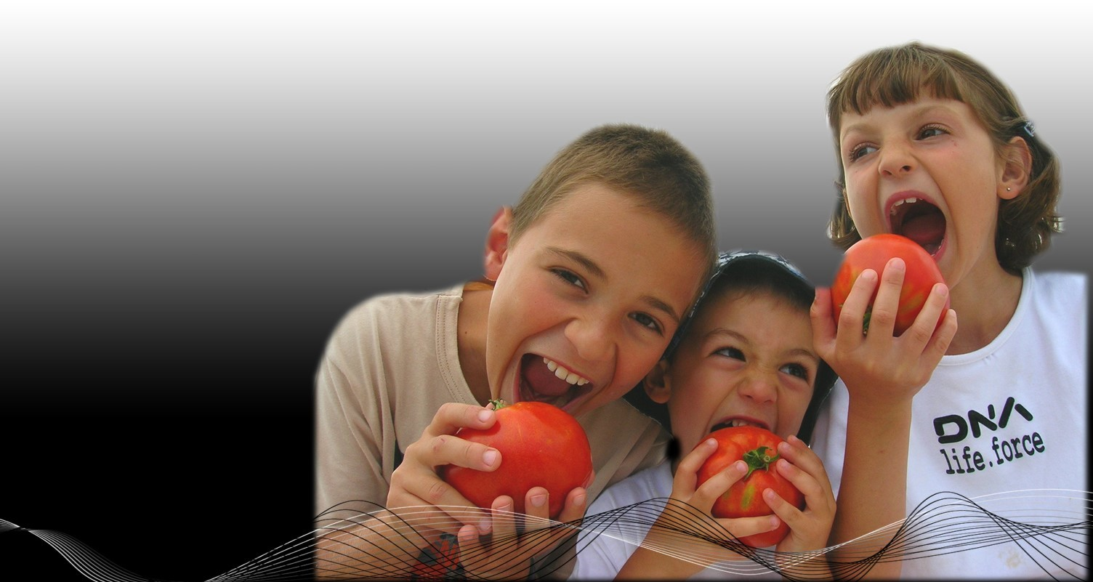
Los demás niños llevaban sus frutas y otras cosas para comer en el recreo, nosotros no llevábamos nada, pero eso era bueno porque así tendríamos más hambre al llegar a casa y nos comeríamos todo lo que mamá nos diera.

Slide 8
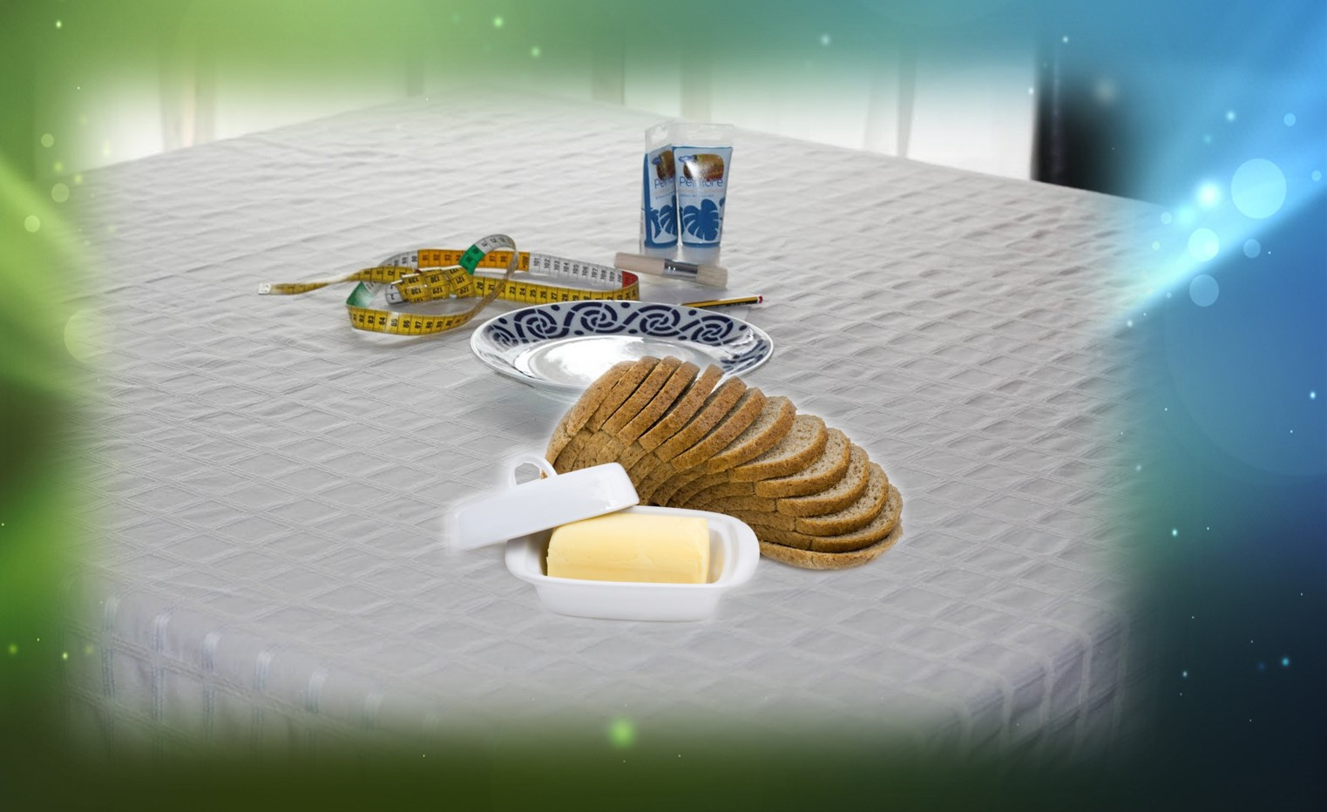
Salimos de la escuela y nos fuimos corriendo a casa. Teníamos mucha hambre. Llegamos directo a lavarnos las manos para ir a la mesa. Mamá nos dijo muy triste que no le había ido bien con sus costuras y lo único que había para comer, era otra vez pan con mantequilla.

Slide 9
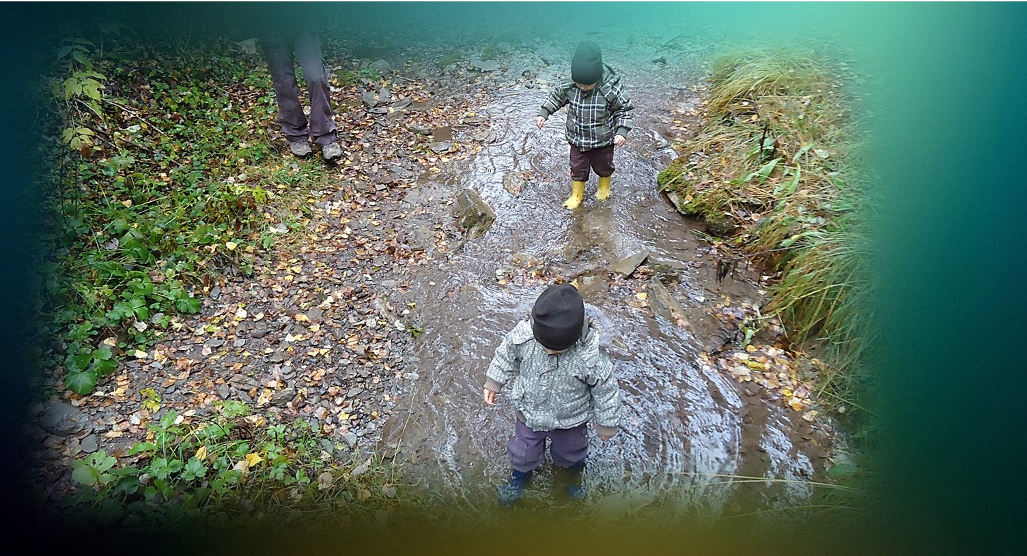
- ¡Qué rico mamá!- y mis hermanos y yo, lo comimos felices y contentos.
Después de que hicimos la tarea, salimos a jugar. Nos divertimos mucho imaginando que los charcos eran grandes océanos y el lodo, montañas que subíamos y bajábamos con facilidad.

Slide 10
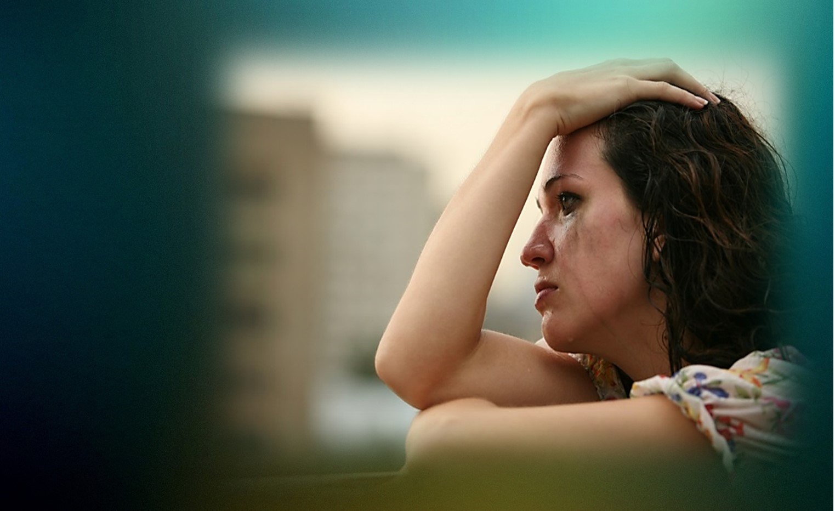
Llegó la hora de la cena y pude notar que mamá lloraba al servirnos pan con mantequilla nuevamente. Entonces le dije: - Mamá, no estés triste, si a nosotros nos gusta mucho el pan con mantequilla- Y esa noche lo comimos con más ganas que nunca, para que ella viera lo mucho que nos gustaba.

Slide 11
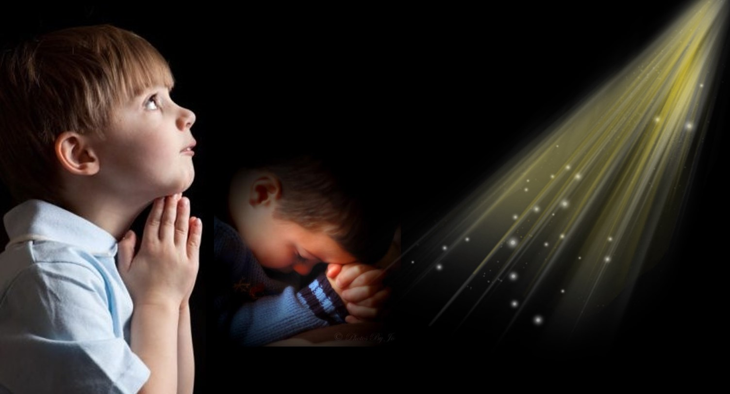
Cuando terminamos de cenar, besamos a mamá y nos fuimos a dormir, no sin antes agradecer a Dios por aquel día tan estupendo y por el delicioso pan con mantequilla….

Slide 12
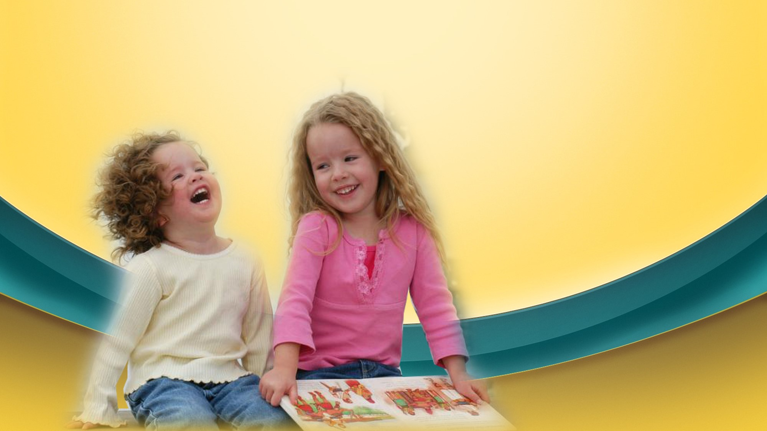
Si viéramos la vida como un niño, habría menos personas deprimidas en el planeta. Estamos inmersos en un mundo materialista, donde no somos felices si no tenemos todo lo que se anuncia en la televisión. Queremos usar ropa de última moda, conducir un auto último modelo, poseer lo último en tecnología, etc...

Slide 13
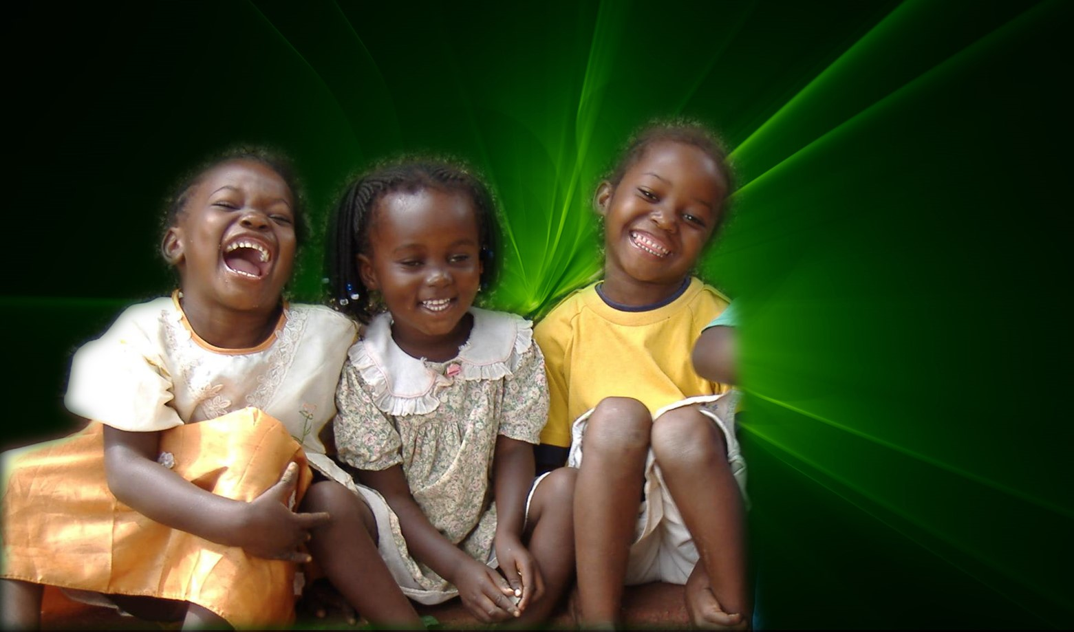
Codiciamos, anhelamos, y no nos damos tiempo para vivir y disfrutar lo que tenemos y lo que realmente vale la pena. Los niños saben disfrutar el momento, saben usar su imaginación y encontrarle gusto a la vida. Saben disfrutar un pan con mantequilla como el mejor de los manjares, pues no están pensando en que otros tienen otras cosas mejores para comer.

Slide 14
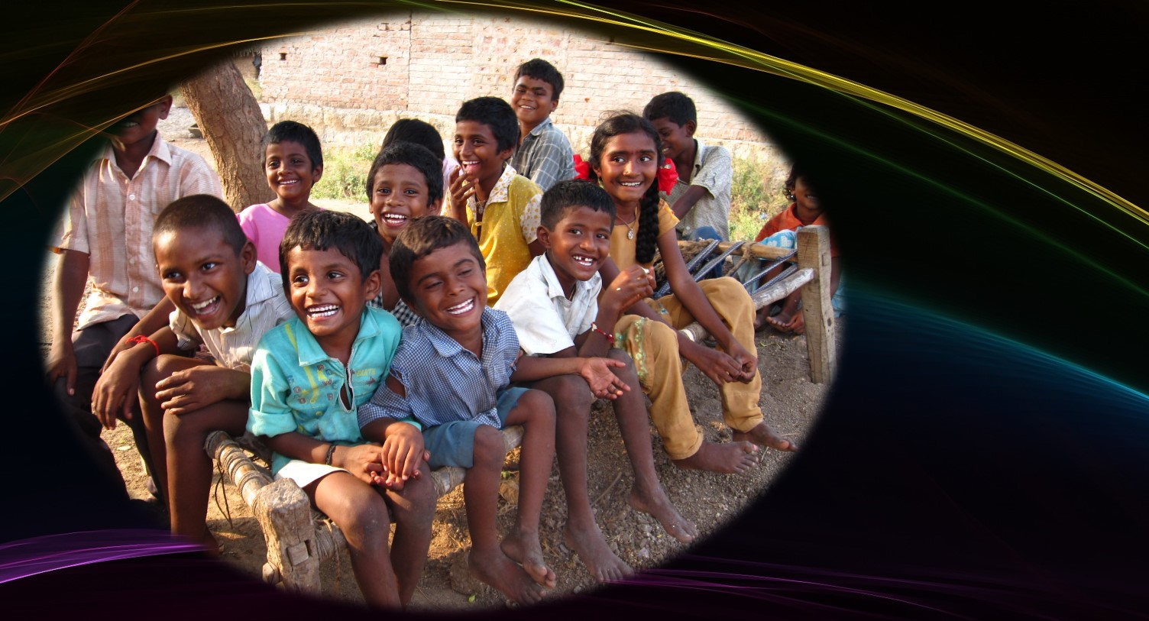
Un juego con lodo puede ser una aventura maravillosa , porque no están pensado en que otros tienen juguetes caros. Saben encontrar lo positivo a todo. Saben ser felices aun teniendo los zapatos rotos... y hasta careciendo de ellos.

Slide 15
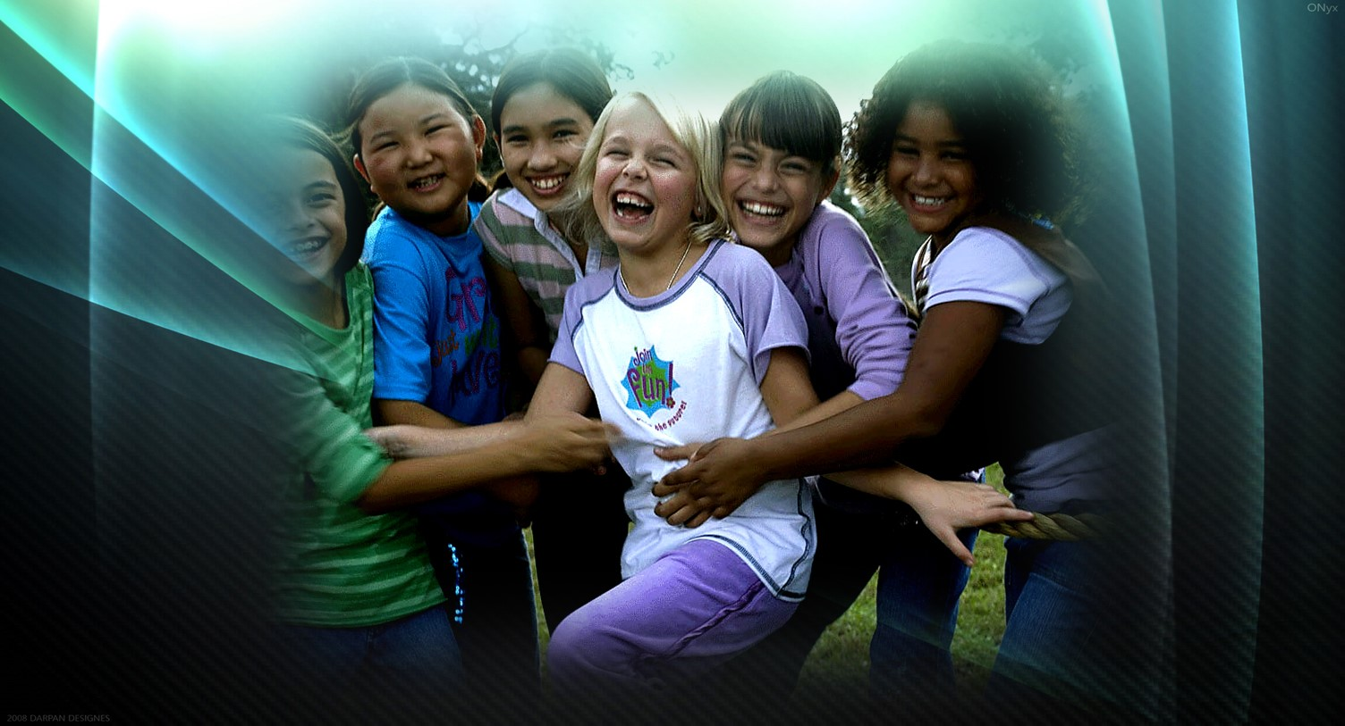
Sin importar su lugar de origen, ni su clase social, ni su posición económica, lo que necesita un niño para ser feliz es: AMOR. No necesita juguetes caros para ser feliz, pues tiene la habilidad de saber divertirse con una caja de cartón como si fuera un carrito a control remoto.

Slide 16
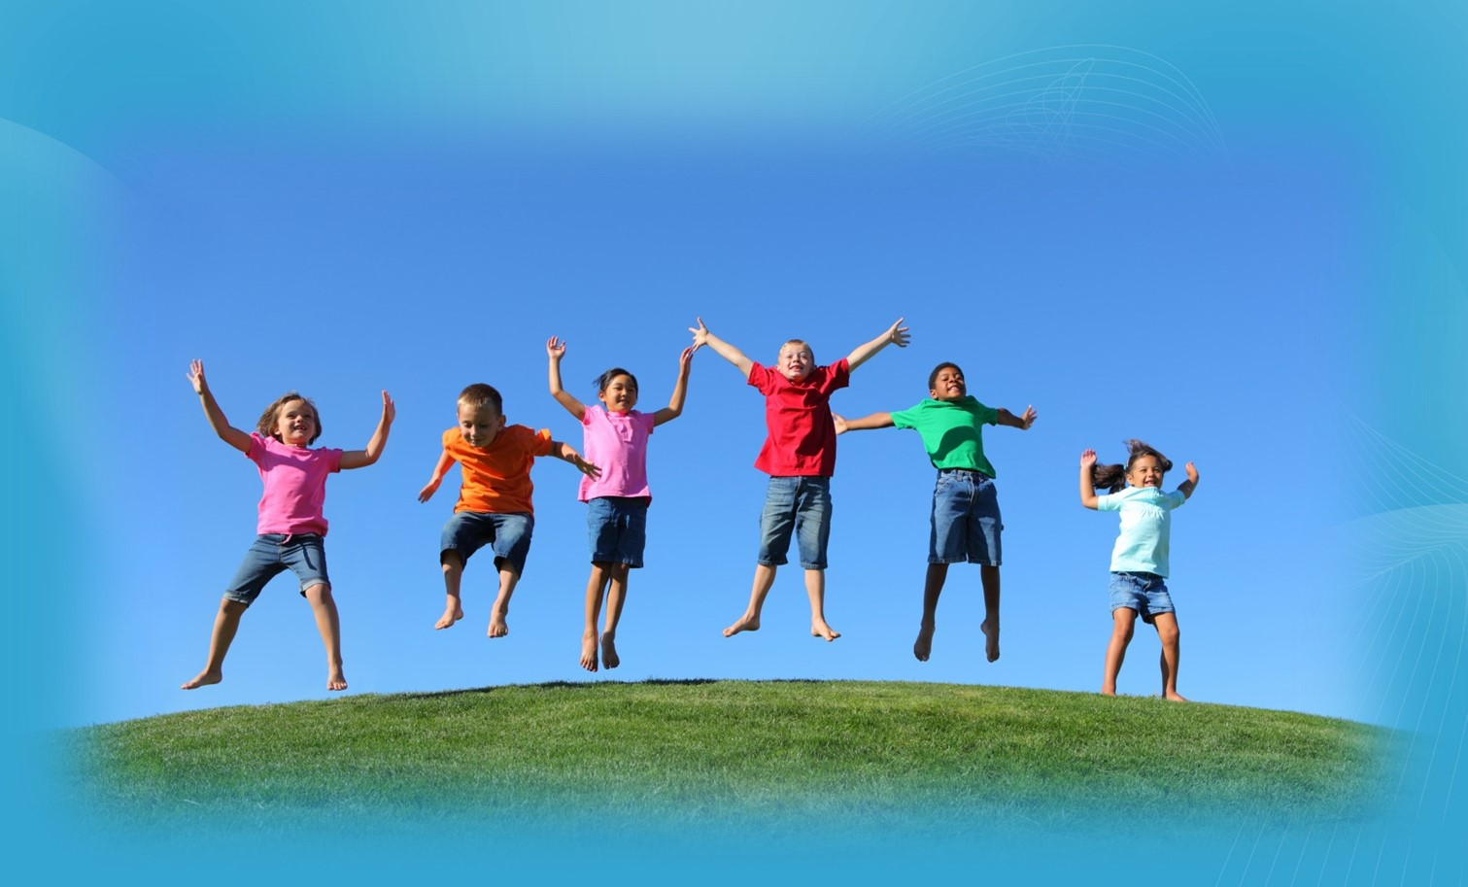
Los adultos hemos perdido esa facultad de ver la vida como un niño y nos estamos perdiendo lo mejor de ella. La vida es un regalo de Dios y una aventura diaria en donde somos los actores protagónicos. Es de sabios aprender a disfrutarla, aunque solo tengamos pan con mantequilla para comer, de nosotros depende convertirlo en el mejor de los manjares.

Slide 17
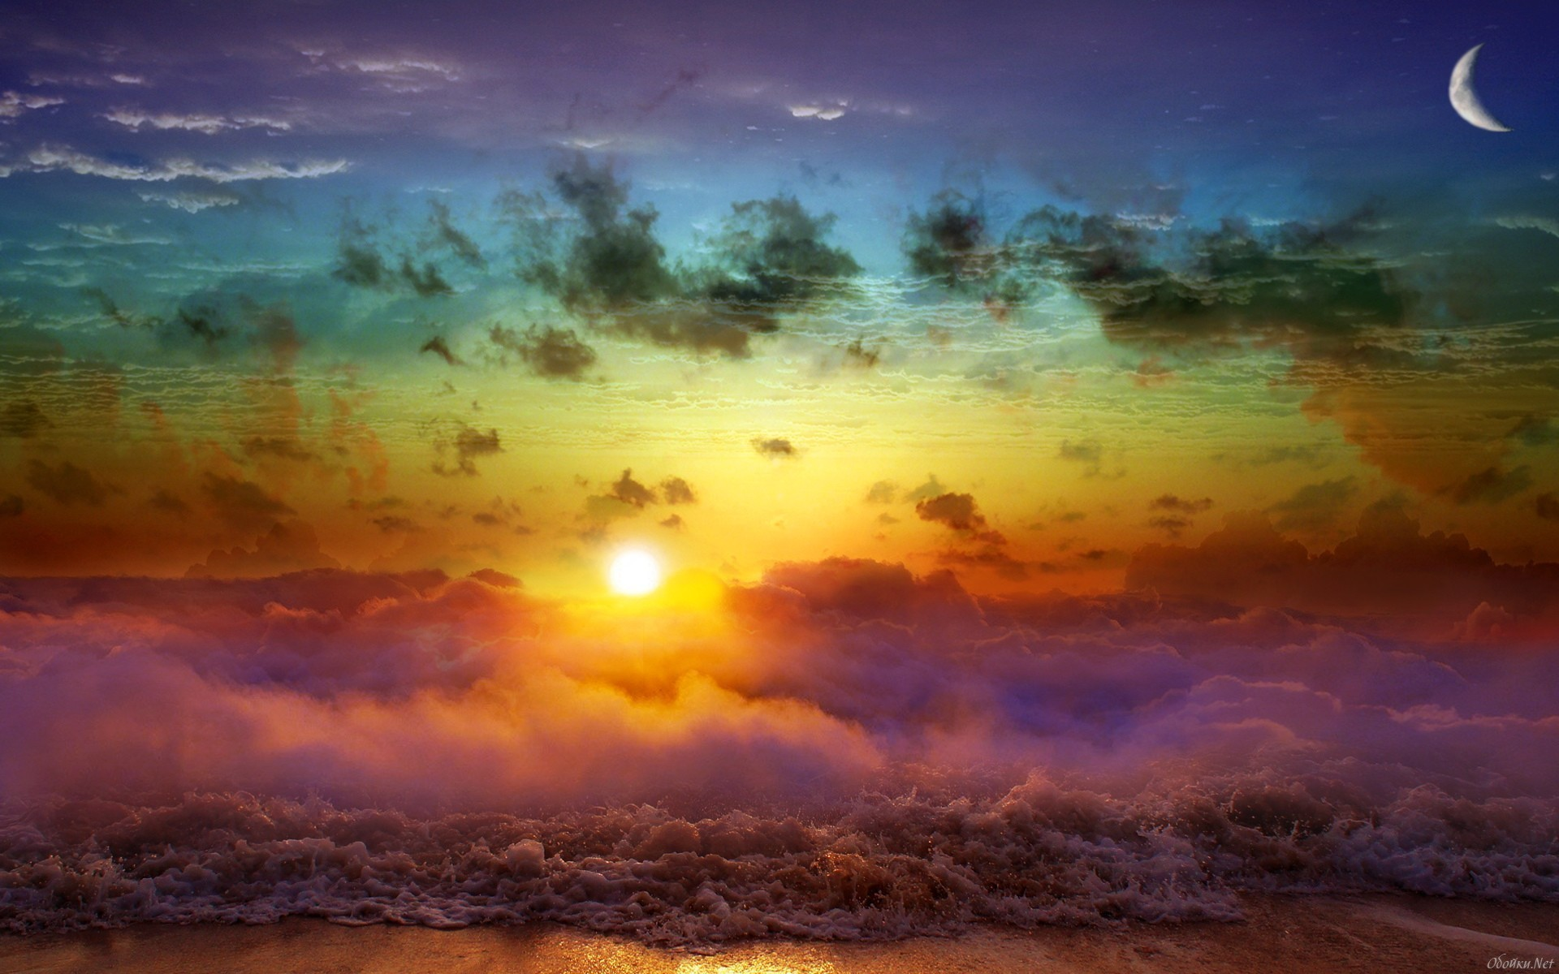
“… He aprendido a estar satisfecho en cualquier situación en que me encuentre. Sé lo que es vivir en la pobreza, y lo que es vivir en la abundancia. He aprendido a vivir en todas y cada una de las circunstancias, tanto a quedar saciado como a pasar hambre, a tener de sobra como a sufrir escasez.
Todo lo puedo en Cristo que me fortalece.”
Filipenses 4:11-13

Slide 18


Dijo Jesús:
“Les aseguro que a menos que ustedes cambien y se vuelvan como niños (sin malicia), no entrarán en el reino de los cielos.”
Mateo 18:3

Slide 19



Accede a la sección que desees desde aquí:
Propia Creación
De la Red
Dedicatorias | Fechas Especiales | Graciosos
Historia y Arte | Lugares | Musicales
Naturaleza y Ciencias | Política | Reflexión
Religiosos | Románticos | Salud
Dedicatorias | Fechas Especiales | Graciosos
Historia y Arte | Lugares | Musicales
Naturaleza y Ciencias | Política | Reflexión
Religiosos | Románticos | Salud
Si deseas recibir pps periódicamente en tu correo electrónico subscríbete aquí:

